Slide 1
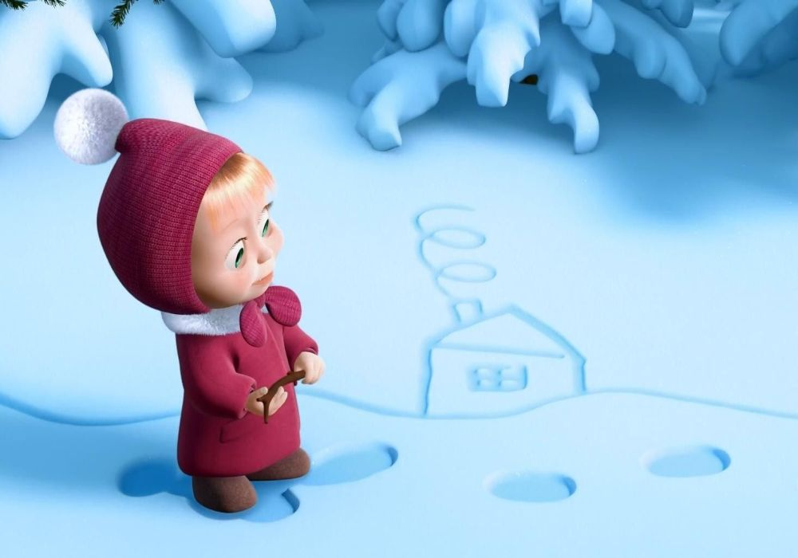
Познавательное занятие
в старшей группе
«Игры во дворе»
Подготовили:
Аллабердина Р.З
Тонконогова М.А.

Slide 2
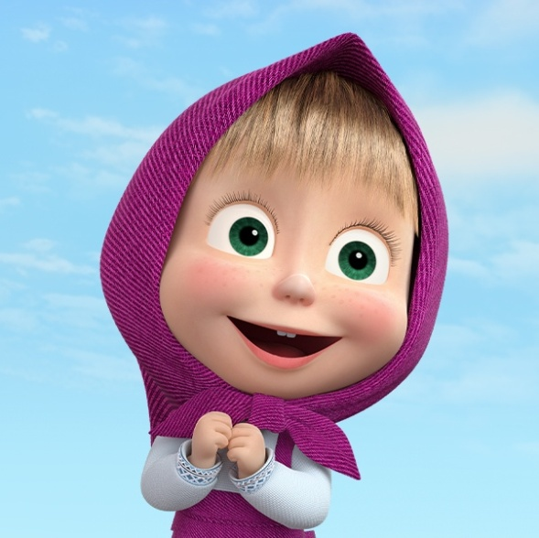
Ребята, Дядя Степа милиционер прислал нам письмо.
Послушайте, что он пишет:
«Ребята, помогите, пожалуйста, Машеньке, научите ее правильно вести себя при играх во дворе!
А так же считать и правильно называть цифры.

Slide 3
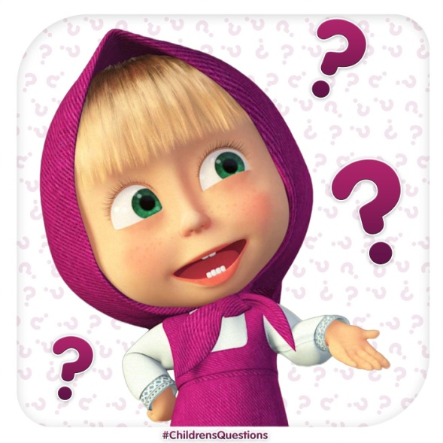
Дидактическая игра «Хорошо - плохо»
- Много друзей.
- Много места для игры.
- Можно играть в мяч.
- Можно кататься на велосипеде.
- Нельзя уходить со двора.
- Если отпустить руки, то можешь упасть с карусели.
- Можно случайно разбить мячом окно.
- Если выехать на дорогу на велосипеде, можно столкнуться с машиной.

Slide 4
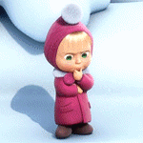
Игра «Угадай подвижную игру»
1. Все прячутся, а один ищет? (Прятки)
2. Все разбегаются, а один догоняет? (Догонялки)
3. Двое крутят скакалку, а остальные прыгают. (Скакалочки)
4. Двое бросают мяч, а остальные стараются увернуться о него, чтобы их не выбили из игры. (Вышибалы)
5. Двое стоят на воротах, а остальные бегают с мячом и пытаются забить гол в ворота. (Футбол)
6. На асфальте нарисованы квадратики, и дети прыгают по ним на одной и двух ногах. (Классики)

Slide 5
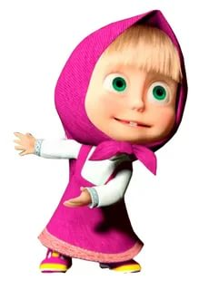
Ребята, вы знаете, что в любой игре важно соблюдать правила безопасности.
Назовите эти правила:
«Прятки» – нельзя прятаться в подвалах, колодцах, под машинами, в трансформаторных будках и т. д.
«Догонялки» – нельзя бегать по дороге.
«Прыжки на скакалке» – нельзя прыгать на дороге, нельзя стоять возле крутящейся скакалки.
«Вышибалы» – нельзя играть на дороге.
«Качели» – нельзя близко подходить к раскачивающимся качелям, отпускать руки во время раскачивания.

Slide 6
Ребята, а вы знаете, что надо делать, если случится несчастный случай
во дворе, а рядом не оказалось взрослых?
Ребята, как вы думаете, что надо сказать, когда вы позвонили по номеру «03»?

Slide 7
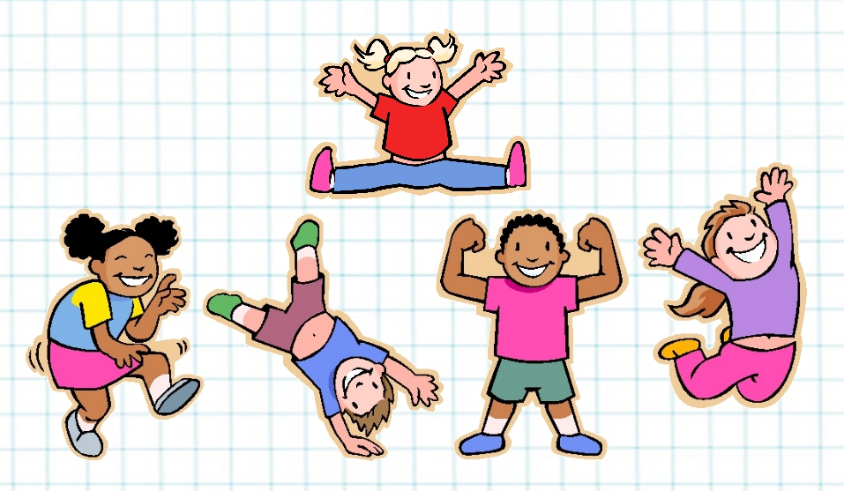
Физкультминутка
Вышли мы во двор играть. (Ходьба по кругу)
И запрыгали, как мяч. (Прыжки на месте)
Поиграли в догонялки. (Легкий бег)
Стали прыгать на скакалке. (Прыжки на месте)
На качелях покачались (Наклоны вперед- назад)
И на скейте покатались (Наклоны в стороны)
Веселились день-деньской, (Хлопки в ладоши)
А потом пошли домой. (Ходьба).

Slide 8
Ребята помогите Маше сосчитать снеговиков в верхнем ряду.
9
Какой цифрой обозначим?
Сколько снеговиков в нижнем ряду?
Какой цифрой обозначим?
8
Что больше 9 или 8?
На сколько больше?
9
1

Slide 9
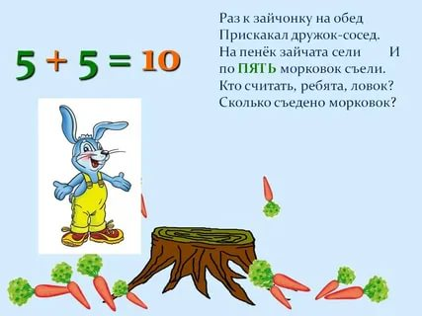
Ребята поможем Маше решить задачки:

Slide 10
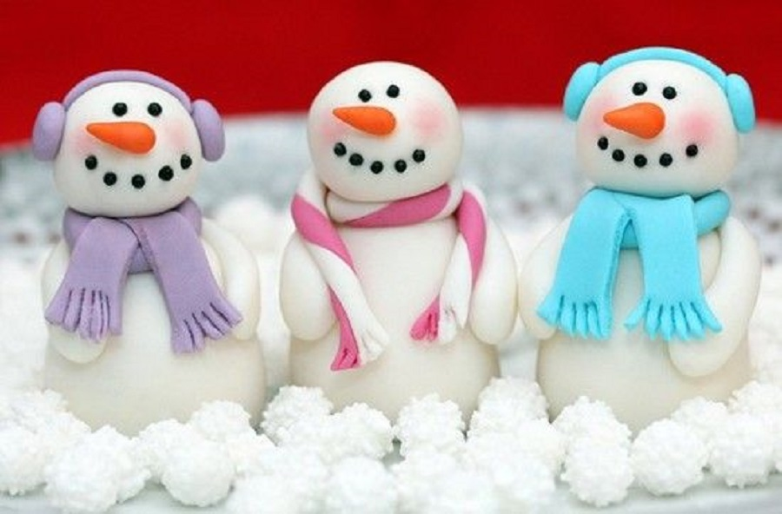
Ребята вы молодцы, давайте вместе с Машей слепим снеговиков.

Slide 11
О чем мы с вами сегодня говорили? Что делали? Что больше всего понравилась?
Если вы ребята будете выполнять все правила безопасности, то игры во дворе будут интересными и веселыми.

